Slide 1
Algoritmos
FUNDAMENTOS DE PROGRAMACIÓN
Departamento de Informática y Sistemas
Universidad EAFIT
2018-1

Slide 2
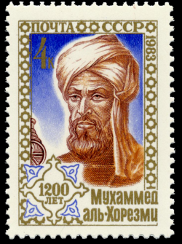
Concepto de Algoritmo
Etimología:
Del latín medieval, algorismus y éste a su vez del matemático persa Al-Khwārizmī (c. 780-850)

Slide 3
Concepto de Algoritmo
Un algoritmo es:
una lista bien definida,
ordenada y
finita de operaciones
que permite hallar la solución a un problema.
Un algoritmo es (R&S):
Una descripción paso a paso de cómo realizar una tarea.
Un programa es (R&S):
Una lista de instrucciones para ser ejecutada por un computador

Slide 4
Concepto de Algoritmo
Dado un estado inicial y una entrada, a través de pasos sucesivos y bien definidos se llega a un estado final, obteniendo una solución.

Slide 5
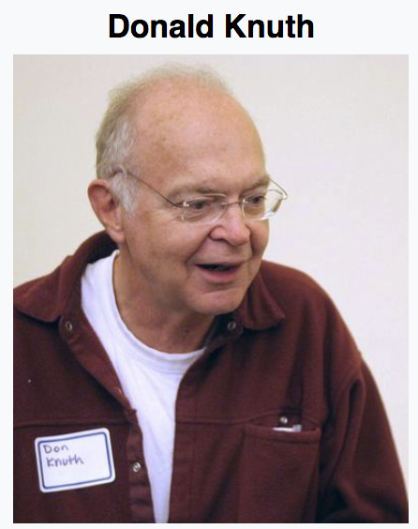
Concepto de Algoritmo
Algoritmo es una secuencia finita de pasos lógicos, cada uno de las cuales tiene un significado preciso y puede ejecutarse con una cantidad finita de esfuerzo en un tiempo finito.
Definición de Donald Knuth: http://www.informit.com/articles/article.aspx?p=2221792

Slide 6
Concepto de Algoritmo
Algoritmo no es lo mismo que programa
El Algoritmo es de “alto nivel”, en general la idea no es ejecutarlo, sino plasmar una forma de resolver un problema
El Programa es de más “bajo nivel” (más cercano a la máquina) y se puede compilar, para ser ejecutado.

Slide 7
Concepto de Algoritmo
El algoritmo se expresa, generalmente, en “Pseudo-Código” (ver, por ejemplo: PSeInt*)
Ejemplo:
Proceso ejemplo3
Definir edad Como Entero;
Edad <- 23;
Si edad >= 18 Entonces
Escribir “Mayor de Edad”;
Sino
Escribir “Menor de Edad”;
FinSi
FinProceso
* http://pseint.sourceforge.net/

Slide 8
Concepto de Algoritmo
El mismo algoritmo, en un programa Java:
public class Ejemplo
{
public void mayorEdad(int edad) {
if (edad >= 18)
System.out.println("Es mayor de edad");
else
System.out.println("Es menor de edad");
}
}

Slide 9
Concepto de Algoritmo
Definición de Pseudo-Código:
Un Pseudo-código (falso lenguaje), es una serie de normas léxicas y gramaticales parecidas a la mayoría de los lenguajes de programación, pero sin llegar a la rigidez de sintaxis de estos ni a la fluidez del lenguaje coloquial. Esto permite codificar un programa con mayor agilidad que en cualquier lenguaje de programación, con la misma validez semántica.

Slide 10
Concepto de Algoritmo
Léxico: ?
Gramática: ?
Sintaxis: ?
Semántica: ?

Slide 11
Concepto de Algoritmo
Léxico: Lista de palabras de un idioma
Gramática: Conjunto de reglas de un idioma
Sintaxis: Forma de combinar palabras para formar frases bien formadas
Semántica: Significado o interpretación

Slide 12

Estructuras básicas:
Todo programa de computador se conforma con 3 estructuras (*):
Secuencias
Decisiones
Ciclos
En programación imperativa

Slide 13
Estructuras básicas - secuencias
Ejecutar una instrucción, luego la siguiente, luego la siguiente,…
Ejemplo de la vida real:
Secuencia de actividades para venir a la universidad

Slide 14
Estructuras básicas – secuencias
Ejemplo en Pseudo-código:
Proceso ejemplo4
Definir a Como Entero
Leer a;
a <- a * 2;
Escribir a;
FinProceso

Slide 15
Estructuras básicas – decisiones
Hacer una pregunta, y con base en la respuesta de esa pregunta (cierto o falso) hacer una conjunto de instrucciones (parte then) u otro conjunto de instrucciones (parte else)
Ejemplo de la vida real:
Escoger la ropa con base en el clima

Slide 16
Estructuras básicas – decisiones
Ejemplo en Pseudo-código:
Proceso ejemplo5
Definir promedioCredito como Real;
Leer promedioCredito;
Si promedioCredito > 4.2 Entonces
Escribir “Entras al código de honor”;
Sino
Escribir “No entras al código de honor”;
FinSi
FinProceso

Slide 17
Estructuras básicas – ciclos
Ejecutar un conjunto de instrucciones de manera iterativa, mientras que se cumpla una condición
Ejemplo de la vida real:
Mientras que no tenga el número de créditos para graduarse: tomar cursos y aprobarlos

Slide 18
Estructuras básicas – ciclos
Ejemplo en Pseudo-código
Proceso ejemplo6
Definir i como entero;
i <- 1;
Mientras i<= 10 Hacer
Escribir i;
i <- i + 1;
FinMientras
FinProceso

Slide 19
Estructuras básicas
Las estructuras básicas se combinan como un lego® para formar programas complejos
Características de cada estructura básica:
Tiene una entrada (un comienzo) y una salida (un fin).
No se permite saltar (“goto”) del medio de una estructura hacia otra.
Esto facilita comprender un programa

Slide 20
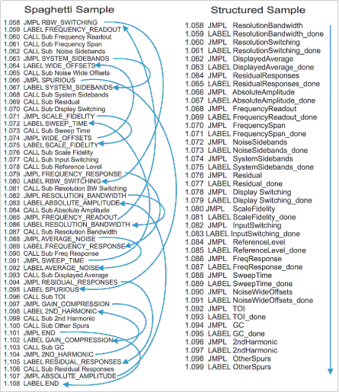
Estructuras básicas
Código “Espaguetti”: (viola las normas de la programación estructurada)
Fuente: http://www.callabsolutions.com/spaghetti-code-vs-structured-code/

Slide 21
Cómo expresar un algoritmo?
Diferentes posibilidades:
Diagrama de flujo
Pseudo-código
Diagrama de Nassi-Schneidermann
…
En un lenguaje de programación

Slide 22
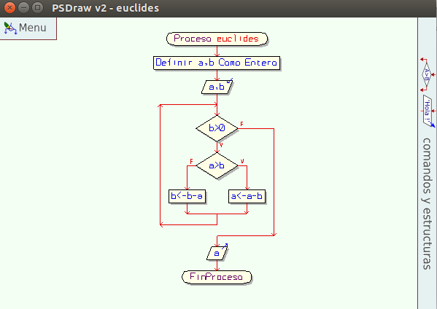
Diagrama de flujo

Slide 23
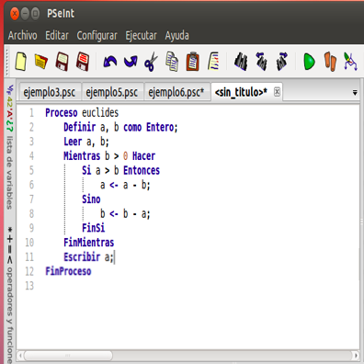
En PseudoCódigo

Slide 24
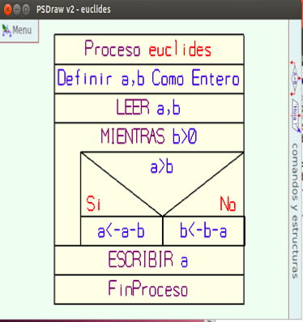
En Diagrama de Nassi Schneidermann

Slide 25
Concurso
“Trasure Hunt” (modificado)
Dos voluntarios

Slide 26
Voluntaria 1
Buscar el número (n) detrás de la bandera de Colombia
En las cajas de marcadores, la ”n” de arriba hacia abajo
Si el color que hay dentro de la caja es amarillo entonces
Buscar el número (m) en la puerta del auditorio
De lo contrario
Buscar el número (m) en la puerta de los controles de sonido
Fin si
Párate junto a la primera fila, por el lado izquierdo
i <- 1
Mientras que (i < m)
sumarle 1 a i
Moverte una fila hacia arriba
Fin Mientras
Pedirle a la persona en el extremo de la fila el número (o) que tiene en el “postit”
Si el número “o” es par
Sumarle 1 a o
De lo contrario
Sumarle 2 a o
Fin si
Corre donde Helmuth y dile el número “o”

Slide 27
Voluntario 2
Buscar el número (n) detrás de la bandera de Antioquia
En las cajas de marcadores, la ”n” de arriba hacia abajo
Si el color que hay dentro de la caja es verde entonces
Buscar el número (m) en la puerta del auditorio
De lo contrario
Buscar el número (m) en la puerta de los controles de sonido
Fin si
Párate junto a la última fila, por el lado derecho
i <- 1
Mientras que (i < m)
sumarle 1 a i
Moverte una fila hacia abajo
Fin Mientras
Pedirle a la persona en el extremo de la fila el número (o) que tiene en el “postit”
Si el número “o” es par
Sumarle 1 a o
De lo contrario
Sumarle 2 a o
Fin si
Corre donde Helmuth y dile el número “o”

Slide 28
Esta semana: decisiones
Decisión: con base en el resultado de una expresión booleana (cierto o falso), ejecutar un conjunto de instrucciones u otro.
Bill Gates: https://www.youtube.com/watch?v=fVUL-vzrIcM&list=PLVvl6wZMpj05-NmrgAaf6RXyW4e3ivpDD

Slide 29
Decisiones
Una decisión se puede “anidar” dentro de otra.
Ejemplo:

Slide 30
Decisiones
Si el día esta frio Entonces
Si el día está lluvioso entonces
Llevar chaqueta impermeable
De lo contrario
Llevar sweater
Fin Si
De lo contrario
Llevar shorts
Fin Si

Slide 31
Decisiones
La forma de ”anidar” instrucciones condicionales cambia completamente la semántica:
Ejercicio:
2 voluntarias
2 voluntarios

